Slide 1
স্বাগতম

Slide 2
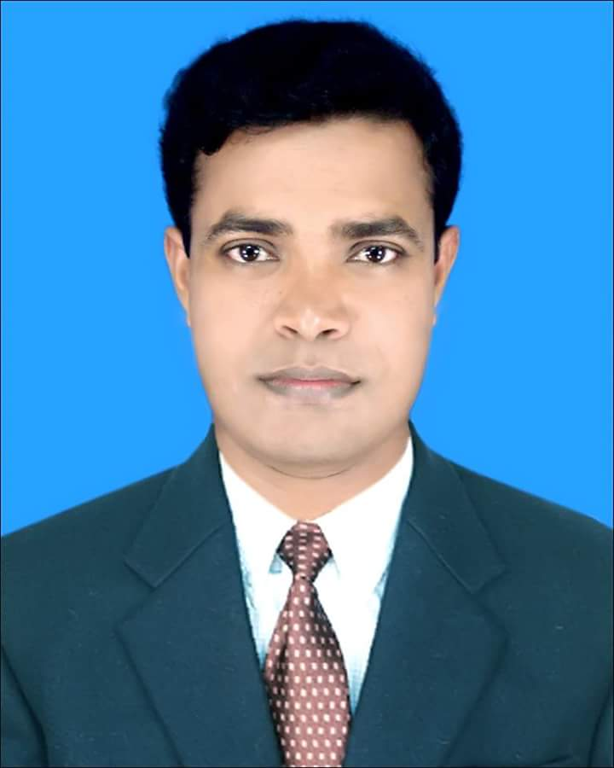
= পরিচিতি=
অভিজিৎ কুমার মন্ডল
বি এ সম্মান(বাংলা),এম এ (বাংলা ভাষা ও সাহিত্য),বি এড(১ম শ্রেণি) এম এড
সহকারী শিক্ষক
বঙ্গবাসী মাধ্যমিক বিদ্যালয়,খালিশপুর,খুলনা
মোবাইলঃ০১৭৬৬-৯৯৪২৪১/০১৯৭৬-৯৯৪২৪১
Email:avijit09011988@gmail.com
বিষয়ঃ বাংলা ১ম পত্র
শ্রেণিঃ নবম
পাঠ শিরোনামঃ পল্লিজননী
শিক্ষার্থীর সংখ্যা -৪৫ জন
সময় - ৫০ মিনিট

Slide 3
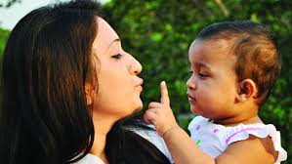
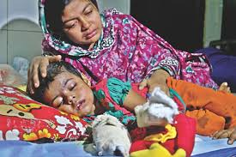
উপরের ছবি গুলো দেখে কি বুঝা যায় ?

Slide 4
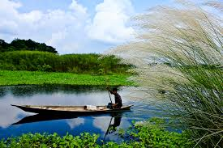
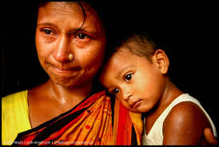
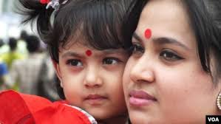
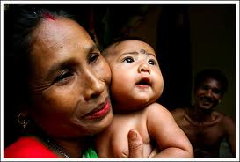
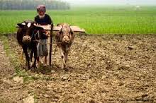
আরো কয়েকটি ছবি দেখি

Slide 5
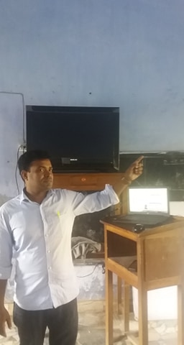
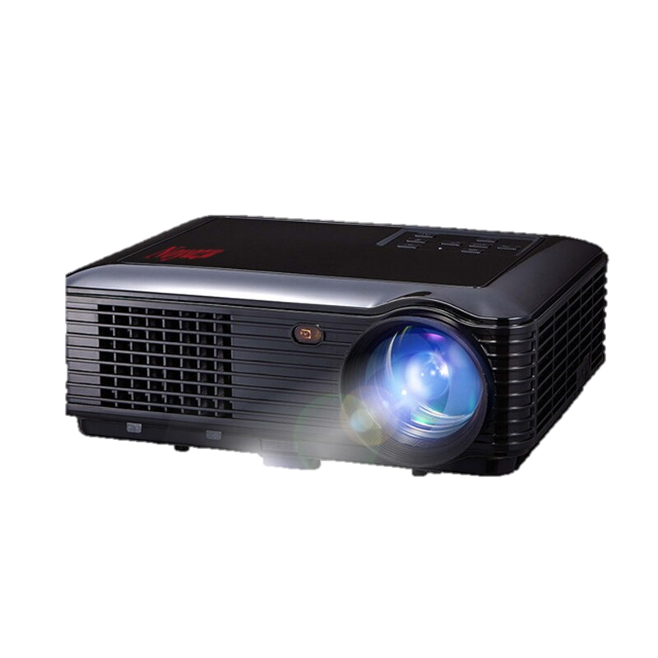
তাহলে আমাদের আজকের পাঠের বিষয়…
পল্লী জননী

Slide 6
শিখনফল
প্রত্যাশা করা যাচ্ছে যে এই পাঠ শেষে শিক্ষার্থীরা --
১। কবি পরিচিতি বলতে পারবে ।
২।নতুন শব্দের অর্থ বলতে পারবে ।
৩। মতাময়ি মায়ের অকৃত্রিম ভালোবাসা সস্পর্কে ব্যাখ্যা করতে পারবে।
৪।পল্লি প্রকৃতির অপরূপ সৌন্দর্যের রূপ বনর্ণা করতে পারবে।

Slide 7
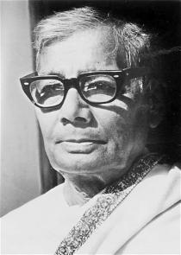
মৃত্যুঃ
১৯৭৬ সালের ১৪ মার্চ ঢাকায় ।
কবি পরিচিতি
জন্মঃ
১৯০৩ সালের ফরিদপুর জেলার তাম্বুল খানা গ্রামে ।
উপাধি —
পল্লি কবি
সাহিত্যকর্ম-
নকসী কাঁথার মাঠ,সোজন বাদিয়ার ঘাট।
রাখালী,বালুচর,হাসু,মাটির কান্না,এক পয়সার বাঁশি ।
ভ্রমন কাহিনী
চলে মুসাফির।
জসীমউদদীন
ন
কর্মজীবন-
ঢাকা বিশ্ববিদ্যালয়ে আধ্যাপনা ।
বিশ্বভারতী বিশ্ববিদ্যালয়
তাকে সম্মান সূচক ডি,লিট ডিগ্রী প্রদান করে।

Slide 8
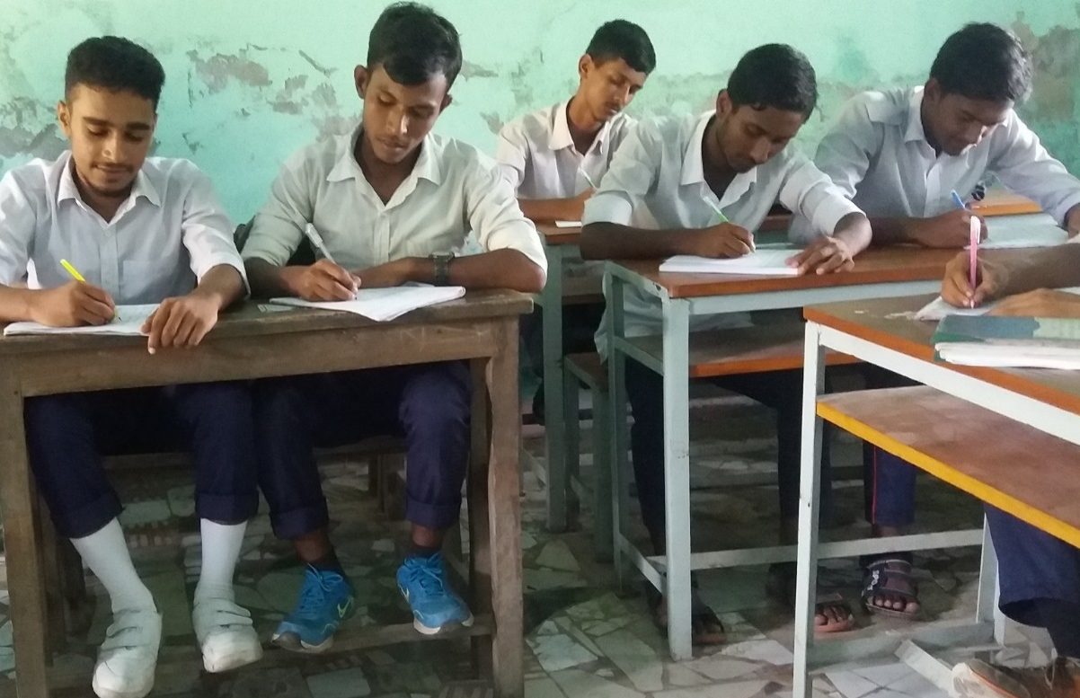
একক কাজ
২ মিনিট
প্রশ্ন: কবি জসীম উদদীনের জন্মস্থান কোথায় ?

Slide 9
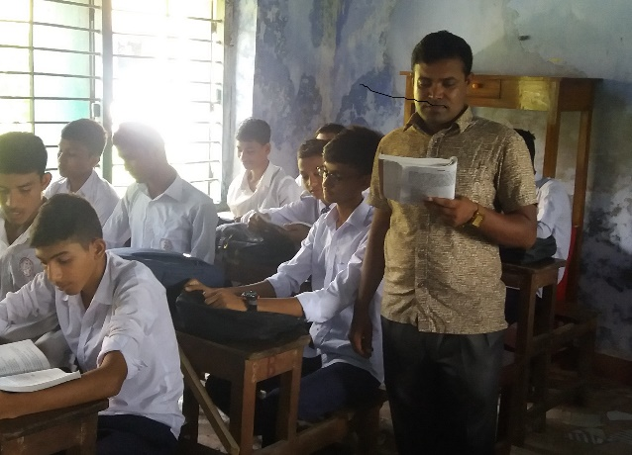
আদর্শ পাঠ
পল্লি জননী
জসীম উদদীন

Slide 10
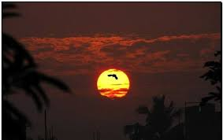
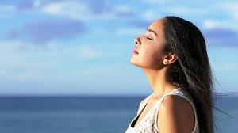
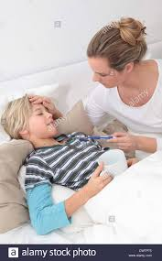
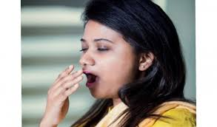
রাত থম থম স্তব্ধ নিঝুম,ঘোর-ঘোর অন্ধকার ,
নিশ্বাস ফেলি তাও শোনা যায় নাই কোথা সাড়া কার
রুগন ছেলের শিয়রে বসিয়ে একেলা জাগিছে মাতা
করুণ চাহনি ঘুম ঘুম যেন ঢুলিছে চোখের পাতা ।

Slide 11
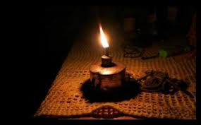
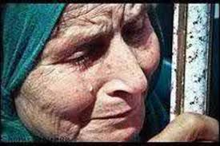
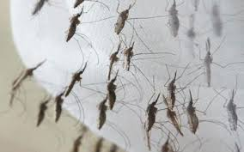
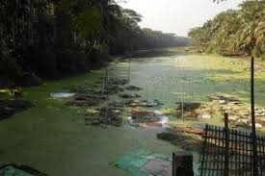
শিয়রের কাছে নিবু নিবু দীপ ঘুরিয়া ঘুরিয়া জ্বলে ,
তারি সাথে সাথে বিরহী মায়ের একেলা পরান দোলে।
ভন ভন জমাট বেঁধেছে বুনো মশকের গান
এদো ডোবা হতে বহিছে কঠোর পচান পাতার ঘ্রাণ।

Slide 12
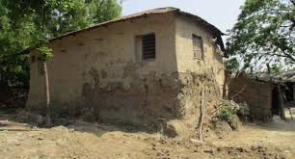
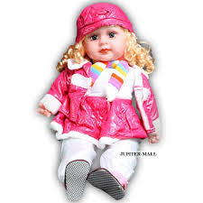
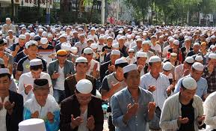
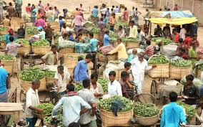
কত কথা আজ মনে পড়ে তার,গরীবের ঘর তার
ছোটখাট কত বায়না ছেলের পারে নাই মিটাবার ।
আড়ঙের দিনে পুতুল কিনিতে পয়সা জোটেনি তাই ,
বলেছে আমরা,মোসলমানের আড়ং দেখিতে নাই।

Slide 13
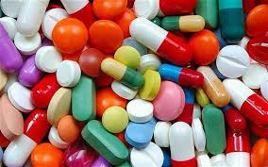
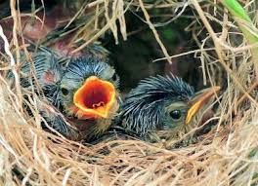
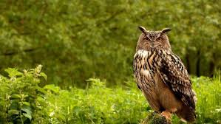
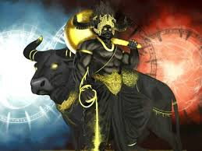
আজও রোগে তার পথ্য জোটে নি ,ওষুধ হয়নি আনা,
ঝড়ে কাঁপে যেন নীড়ের পাখিটি জড়ায়ে মায়ার ডানা ।
ঘরের চালেতে হুতুম ডাকিছে হুতুম ডাকিছে অকল্যাণ এ সুর
মরণের দূত এলো বুঝি হায়,হাঁকে মায়,দূর দূর।

Slide 14
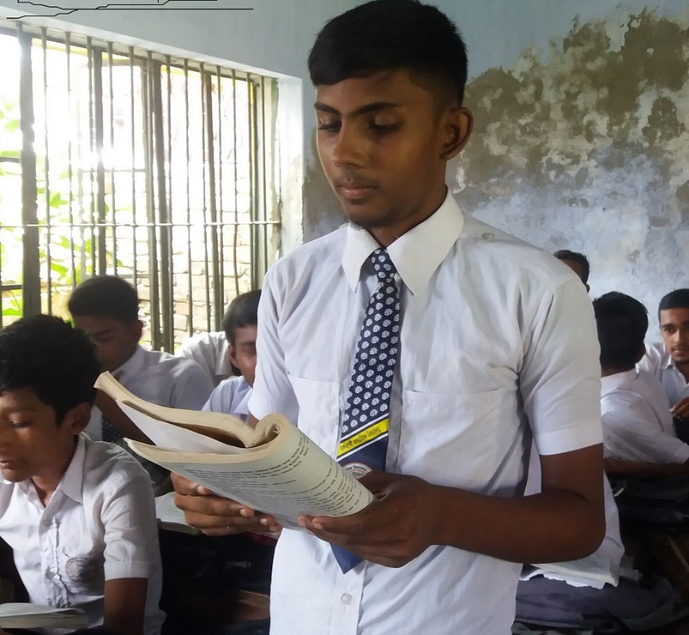
সরব পাঠ
পল্লিজননী
জসীমউদদীন

Slide 15
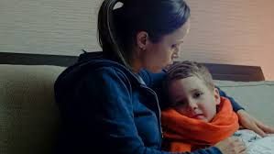
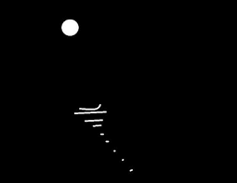
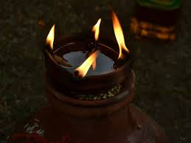
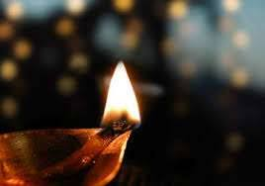
রুগণ ছেলের শিয়রে বসিয়া একেলা জাগিছে মাতা,
সম্মুখে তার ঘোর কুজ্বটি মহাকাল রাত পাতা।
পার্শ্বে জ্বলিয়া মাটির প্রদীপ বাতাসে জমায় খেল
আঁধারের সাথে যুঝিয়া তাহার ফুরায়ে এসেছে তেল।

Slide 16
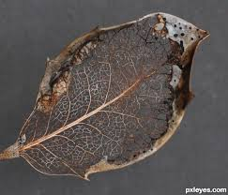
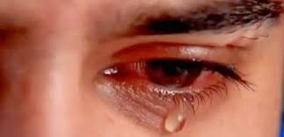
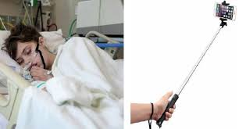
শব্দার্থ
পচান
পচে গেছে এমন
নয়ন নীর
চোখের পানি
আড়ঙের দিনে
হাট বা বাজার বা মেলা
মুমূর্ষু
খারাপ অবস্থা

Slide 17
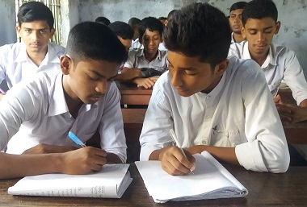
জোড়ায় কাজ
প্রশ্ন: সন্তানের প্রতি মায়ের অকৃত্রিম ভালোবাসা –পল্লিজননী কবিতা অবলম্বনে ব্যাখ্যা কর ।

Slide 18
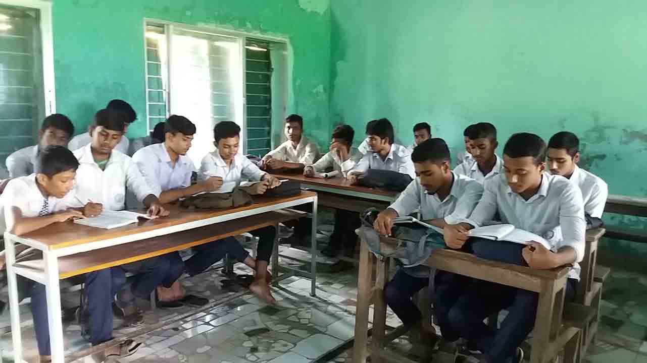
নি
র
ব
পা
ঠ

Slide 19
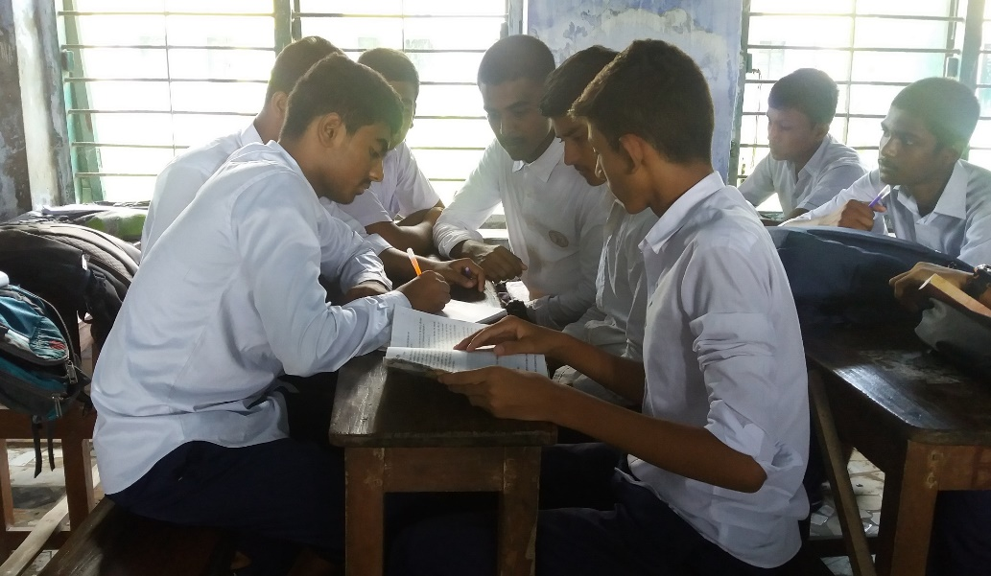
দলীয় কাজ
প্রশ্ন: পল্লিজননী কবিতা অবলম্বনে পল্লিপ্রকৃতির যে বৈশিষ্ট্য ফুটে উঠেছে তা ব্যাখ্যা করো ।

Slide 20
মূল্যায়ন
কানাকুয়ো কোথায় ভাসে?
বাঁশ বাগানে
ছেলের পান্ডুর গালে মাতা কী করেন ?
চুমু
মায়ের মুখখানি কীসে ভাসে ?
নয়ন নীরে
করিমের
ছেলে ভালো হয়ে কার সাথে খেলতে চায় ?

Slide 21
মূল্যায়ন
1. জসীম উদদীন কত সালে মারা যান?
◊
খ) ১৯০৩
ক) ১৯৭৬
গ) ১৮৭৬
ঘ) ১৮০৩
২। মাটির প্রদীপ টি কার সাথে খেলা জমিয়েছে?
ক) জোনাকি
খ) অন্ধকারের
◊
গ)রুগন ছেলের
ঘ) বাতাসের

Slide 22
বাড়ির কাজ
১। মায়ের মত আপন কেহ নাই
মা জননী নাইরে যাহার
ত্রিভুবনে তাহার কেহ নাইরে
প্রশ্নঃ
ক)কবিতায় ঘরের চালে কি ডাকছে?
খ)মায়ের মুখ নয়ন জ্বলে ভাসে কেন?
গ)উদ্দীপকে পল্লিজননী কবিতার কোন দিকটির কথা বলা হয়েছে?ব্যাখ্যা করো।
ঘ) উদ্দীপকে পল্লিজননী কবিতার সমগ্রভাব ধারন করে না ।উক্তিটি মূল্যায়ন করো।

Slide 23
সবাইকে ধন্যবাদ

